Slide 1
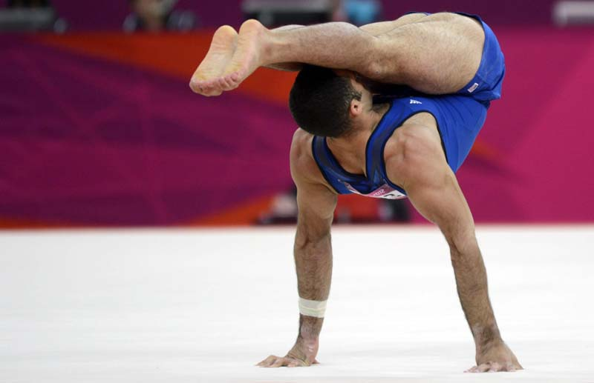

Slide 2
Universidad de las Fuerzas Armadas
Tesis
“Perfeccionamiento del nivel técnico en manos libres en gimnastas entre los 13 – 14 años de la Unidad Educativa San Antonio de Padua.”
Postulante: Lic. Jairo Navarrete Montenegro.
Director: MSc. Mario Vaca García
Oponente: Msc. Lorena Sandoval
Quito 2018

Slide 3
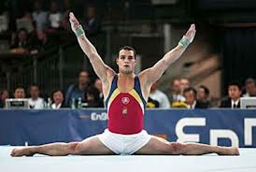
1. Introducción

Slide 4
INTRODUCCIÓN
La gimnasia es un deporte que requiere una alta precisión y control motor, potenciando capacidades físicas como la coordinación, la fuerza, la velocidad y la resistencia. Es por ello, que mejorar el nivel de la técnica de manos libres en gimnastas masculinos entre los 13 y 14 años de edad pertenecientes a la Unidad Educativa “San Antonio de Padua” es el objetivo principal de la investigación. La investigación realizada es de tipo descriptiva y correlacional, estudiando a la población de gimnastas masculinos (7 sujetos) a los cuales se les realizó una intervención con ejercicios básicos y específicos durante seis meses para potenciarles la técnica de manos libres. Por otra parte, también se encuestaron a 10 especialistas en gimnasia con preguntas relacionadas con el campo de acción estudiado. Se constató los fundamentos teóricos y metodológicos esenciales que sustentan el proceso de enseñanza-aprendizaje de la gimnasia, reconociendo la importancia de las normativas como guía para el diseño de los contenidos de la preparación del deportista según la edad estudiada. La investigación permitió mejorar progresivamente en las 10 normas técnicas evaluadas, evidenciando una mejora significativa según las pruebas no paramétricas aplicadas, por lo cual se demostró que la propuesta fue efectiva, mejorando la técnica de manos libres en la muestra estudiada.
LIC. JAIRO NAVARRETE MONTENEGRO
4

Slide 5
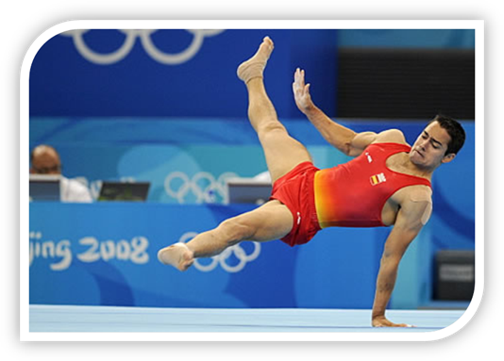
2. Problema

Slide 6
PROBLEMA
¿Cómo mejorar el nivel técnico en manos libres en gimnastas entre los 13-14 años de edad pertenecientes a la Unidad Educativa San Antonio de Padua?

Slide 7
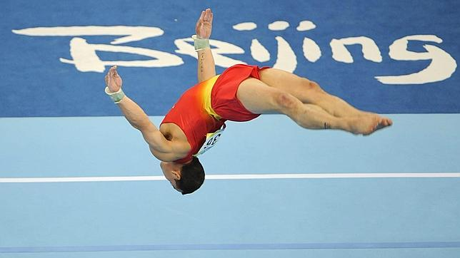
3. Objetivos

Slide 8
OBJETIVO GENERAL
Mejorar el nivel de la técnica de manos libres en gimnastas entre los 13-14 años de edad pertenecientes a la Unidad Educativa San Antonio de Padua.

Slide 9
OBJETIVOS ESPECÍFICOS
Analizar los fundamentos teóricos y metodológicos en las normativas internacionales.
Diagnosticar el nivel técnico de la muestra estudiada en el campo de acción establecido.
Diseñar y aplicar un grupo de normativas técnicas a los gimnastas sometidos a estudio.
Demostrar la existencia de mejoras en el proceso de entrenamiento deportivo relacionado con la técnica de manos libres.

Slide 10
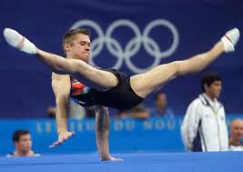
4. Hipótesis

Slide 11
HIPÓTESIS
El diseño y aplicación de un grupo de normativas técnicas permitirá mejorar el nivel de la técnica de manos libres en gimnastas entre los 13 y los 14 años edad de la Unidad Educativa San Antonio de Padua

Slide 12
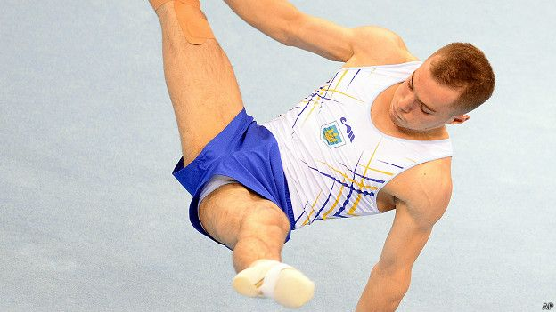
5. Tipo de Investigación

Slide 13
TIPO DE INVESTIGACIÓN
TIPO DE INVESTIGACIÓN
La investigación realizada, dado que relaciona dos variables, se cataloga de correlacional y considerando que la variable independiente (grupo de normativas técnicas) se aplica sobre un mismo grupo, sin disponer de control grupal se considera cuasi experimental.

Slide 14
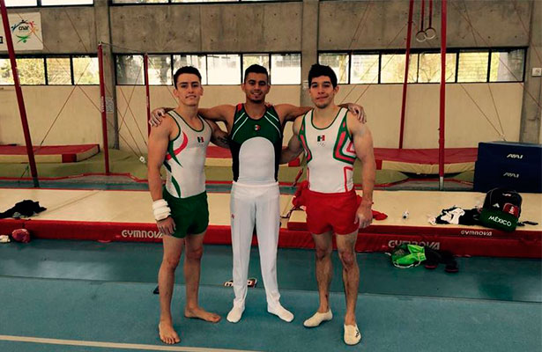
6. Población y Muestra

Slide 15
POBLACIÓN Y MUESTRA
En la investigación intervienen varios sujetos asociados por grupos:
Gimnastas entre los 13 y los 14 años de edad (sexo masculino) de la Unidad Educativa San Antonio de Padua, a los cuales se les intervino mediante un grupo de ejercicios básicos y específicos durante seis meses para potenciarles la técnica de manos libres.
Para el diseño de la propuesta de las normas técnicas a aplicar interviene 10 profesores de gimnasia artística masculina. Además estos profesores fueron sometidos al método de encuesta para valorar sus criterios sobre tres preguntas relacionadas con el proceso.

Slide 16
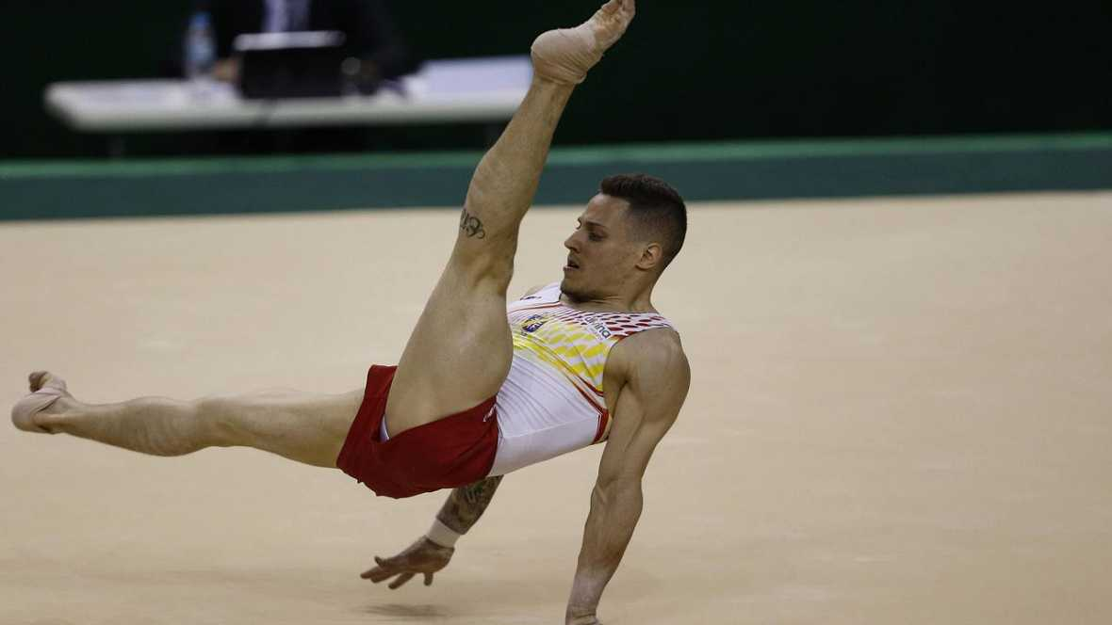
7. Propuesta

Slide 17
PROPUESTA
INDICADORES DE LA MAESTRÍA TÉCNICO-DEPORTIVA

Slide 18
PROPUESTA
NORMATIVAS TÉCNICA PARA LOS EJERCICIOS A MANOS LIBRES
N1: Courbet tres flics de espalda a mortal extendido. (comienza desde parada de mano con un pequeño arqueo patear para darle velocidad a los flics de espalda y que el mortal extendido tenga más amplitud).
N2: Rondof flic con doble giro. (el rondof es parecido a la campana pero se unen las piernas antes de hacer contacto los pies con el tapiz, luego se mantiene el mismo recorrido de espalda, llevar los brazos atrás hasta hacer contacto con el suelo pasando por la posición de parada de manos, posteriormente se hace un mortal extendido atrás con dos giros en el eje vertical.
N3: Flic de frente full de frente. (se realiza una pequeña carrera de impulso y en movimiento poner las dos manos en el tapiz empujándose con las piernas hasta llegar a la posición de pie, posteriormente realizar un mortal extendido al frente con un giro en la vertical).
N4: Dos mortales extendidos de frente seguidos.
N5: Rondof flic doble mortal agrupado. (parecido al segundo ejercicio pero no se gira sino se realizan dos mortales agrupados de espalda en el aire después del rondof flic.)
LIC. JAIRO NAVARRETE MONTENEGRO

Slide 19
PROPUESTA
NORMATIVAS TÉCNICA PARA LOS EJERCICIOS A MANOS LIBRES
N6: Un elemento D acrobático. A continuación los elementos mas realizados por los gimnastas. (Zukajara, elemento inventado por un gimnasta japonés que consiste en dos mortales agrupados atrás con un giro en la vertical, doble mortal al frente, rondof flic medio giro doble mortal de frente).
N7: Un elemento C no acrobático. Este puede ser puramente de fuerza o de flexibilidad los más realizados son (Magna, desde la posición de sentado en ele con las manos puestas en el tapiz elevar las piernas hasta180 grados y mantener en la posición 3 segundos y Cruz invertida, consiste en pararse de manos con los brazos mucho más abierto que el ancho de los hombros).
N8: Cinco molinos en el piso.
N9: Cuatro Thomas.( Tijeras que se realizan elevando los más vertical posible las piernas)
N10: Molinos con rusas a 180 grados.
LIC. JAIRO NAVARRETE MONTENEGRO

Slide 20
PROPUESTA
BAREMO DE EVALUACIÓN DE LA CALIDAD TÉCNICA
LIC. JAIRO NAVARRETE MONTENEGRO

Slide 21
PROPUESTA
TÉCNICAS, COMBINACIONES Y EJERCICIOS PROPUESTOS
La propuesta parte de la implementación de ejercicios básicos adaptados al contexto de la escuela y del Ecuador, para lo cual se modificó los aportes de Capote, Rendón, & Analuiza (2015, 2016). Los ejercicios implementados se describen a continuación:
Técnica y pasos Metodológicos para la enseñanza de los ejercicios básicos de piso:
Roll adelante
Roll atrás
Parada de tres puntos
Parada de manos
Media luna
LIC. JAIRO NAVARRETE MONTENEGRO

Slide 22
PROPUESTA
TÉCNICAS, COMBINACIONES Y EJERCICIOS PROPUESTOS
Combinaciones de ejercicios básicos a complementar en las edades estudiadas, esto serían:
Rondada flic mortal agrupado
Rondada flic mortal extendido
Rondada flic mortal extendido con 1 giro
Mortal de frente
Mortal de frente - Mortal de frente
Varios Mortales de frente continuados
Flic de frente mortal de frente agrupado
Flic de frente mortal de frente extendido

Slide 23
PROPUESTA
TÉCNICAS, COMBINACIONES Y EJERCICIOS PROPUESTOS
Ejercicios de dificultad que puede realizar para tener un nivel de competición Internacional
Rondada flic mortal extendido con 1 giro 1/2
Rondada flic mortal extendido con 2 giro
Rondada flic mortal extendido con 2 giro ½
Rondada flic mortal extendido con 1 giro ½ mortal de frente
Rondada flic mortal extendido con 2 giro mortal de frente
Rondada flic doble mortal agrupado
Rondada flic doble mortal carpado

Slide 24
PROPUESTA
TÉCNICAS, COMBINACIONES Y EJERCICIOS PROPUESTOS
Ejercicio: Rol adelante. Objetivo: Capacidad coordinativa que desarrolla: orientación, equilibrio.
Técnica del ejercicio: Desde la parada de firme brazos arriba se realiza una cuclilla con brazos al frente, se colocan las manos en la colchoneta delante de las rodillas aproximadamente al ancho de los hombros, dedos abiertos, se levanta ligeramente la cadera, introduce la cabeza pegándola lo más posible al pecho, rodando por la espalda con el cuerpo lo más redondeado posible para caer nuevamente en la posición de cuclilla con brazos al frente poniéndose de pie.
Pasos metodológicos para su enseñanza:
Realizar bateas continuas.
Realizar bateas y pararse con ayuda de un compañero
Realizar bateas y pararse solo
Enseñanza de la colocación de las manos
Enseñanza de la colocación de la cabeza
Realizar el ejercicio en un plano inclinado con ayuda del profesor
Realizar el ejercicio en un plano inclinado solo
Realizar el ejercicio en una superficie plana con ayuda del profesor
Realización del ejercicio solo en una superficie plana

Slide 25
PROPUESTA
TÉCNICAS, COMBINACIONES Y EJERCICIOS PROPUESTOS
Ejercicio: Rol atrás. Objetivo: Capacidad coordinativa que desarrolla: orientación, equilibrio.
Técnica del ejercicio: Desde la parada de firme brazos arriba se realiza una cuclilla con brazos al frente flexionados a los hombros palma de las manos arriba, redondeando ligeramente la espalda, se lleva la cabeza al pecho, rodándose por la espalda, el cuerpo lo más redondeado posible rodillas unidas, colocándose las manos en el piso una vez que estas hacen contacto con la colchoneta se realiza un empuje de las mismas para caer en la posición de cuclillas brazos al frente poniéndose de pie.
Pasos metodológicos para su enseñanza
Realizar bateas continuas.
Enseñanza de la colocación de las manos.
Enseñanza de la posición de la cabeza.
Realizar el ejercicio en un plano inclinado con ayuda del profesor.
Realizar el ejercicio en un plano inclinado solo.
Realizar el ejercicio en una superficie plana con ayuda del profesor
Realización del ejercicio en una superficie plana solo.

Slide 26
PROPUESTA
TÉCNICAS, COMBINACIONES Y EJERCICIOS PROPUESTOS
Ejercicio: Parada de tres puntos. Objetivo: Capacidad coordinativa que desarrolla: orientación, equilibrio.
Técnica del ejercicio: Desde la parada de firme, piernas abiertas al ancho de los hombros, brazos arriba, se realiza una flexión del tronco al frente, colocándose las manos en la colchoneta pegando el pecho lo más posible a las piernas, los dedos de las manos bien abiertos colocándose la frente en el piso (nacimiento del pelo) formando un triángulo entre las manos y la frente, realizando un impulso de las piernas hasta llegar a la vertical con piernas unidas; para regresar se realiza una flexión del tronco colocando las piernas en el piso flexionando las rodillas para caer en la posición de cuclilla y poniéndose de pie.
Pasos metodológicos para su enseñanza
Enseñanza de la colocación de las manos.
Enseñanza de la colocación de la frente (nacimiento del pelo)
Realizar impulsos continuos de las piernas.
Realizar el ejercicio apoyado de la pared con ayuda del profesor.
Realizar el ejercicio apoyado de la pared solo
Realizar el ejercicio con ayuda del profesor.
Realizar el ejercicio solo.

Slide 27
PROPUESTA
TÉCNICAS, COMBINACIONES Y EJERCICIOS PROPUESTOS
Ejercicio: Parada de manos. Objetivo: Capacidad coordinativa que desarrolla: orientación, equilibrio.
Técnica del ejercicio: Desde la posición de firme brazos arriba se realiza un asalto profundo al frente colocándose las manos en la colchoneta aproximadamente a la anchura de los hombros dedos abiertos al momento se realiza un impulso de las piernas hasta llegar a la vertical con piernas unidas; para regresar se abren ambas piernas colocándose en el piso la primera pierna que se puso cuando se inició el ejercicio y la segunda pierna atrás, realizando un empuje de las manos para pararse.
Pasos metodológicos para su enseñanza
Enseñanza de la colocación de las manos.
Desde la posición de asalto al frente realizar varios impulsos de las piernas.
Realizar el ejercicio apoyado de la pared con ayuda del profesor
Realizar el ejercicio apoyado de la pared solo.
Realizar el ejercicio con ayuda del profesor.
Realizar el ejercicio solo.

Slide 28
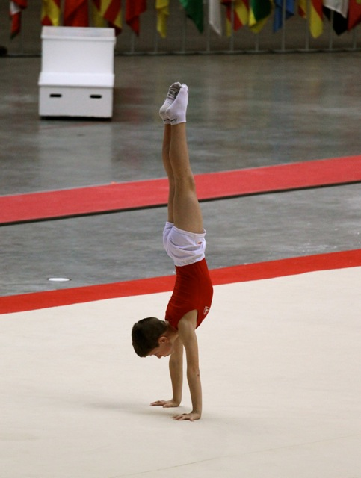
8. Resultados

Slide 29
RESULTADOS DE LA ENCUESTA OPERATIVA
En la pregunta #1 ¿Considera usted que el cumplimiento de las normativas técnicas inciden en el mejoramiento de los niveles preparación de los gimnastas?.
El 100% coinciden en que las normativas técnicas son de vital importancia para evaluar el nivel técnico en esta categoría, ya que esta, es ante sala a la pre-selección nacional ecuatoriana, y con el cumplimiento de las mismas nos posibilita determinar el nivel de preparación que alcanzan los gimnastas, de esta forma elevar los niveles de dificultad técnica en las selecciones y en categorías superiores, alcanzar mejores resultados. Además, el 20% también plantea que se puede detectar qué gimnasta reúne las condiciones para ser promovido a la preselección nacional.

Slide 30
RESULTADOS DE LA ENCUESTA OPERATIVA
En la pregunta #2 ¿Estima usted necesario modificar las normativas técnicas de acuerdo a los cambios del código de puntuación? Si ----- No ---------. Argumente.
El 100 % de los encuestados manifestó, que sí es necesario modificar las pruebas ya que estas deben estar acorde a los cambios y modificaciones de las reglamentaciones del deporte para poder cumplir con las mismas, y elevar el rigor técnico de las selecciones de nuestros gimnastas, obteniendo así resultados sobresalientes en las competencias donde participen.
LIC. JAIRO NAVARRETE MONTENEGRO

Slide 31
RESULTADOS DE LA ENCUESTA OPERATIVA
En la pregunta ·#3 ¿Las normativas técnicas actuales responden a las exigencias o línea de trabajo que tiene la Gimnasia Artística en estos tiempos?
El 100% manifiestan que sí responden a las exigencias actuales ya que se adecuaron según la nueva reglamentación vigente en el deporte y la preparación está encaminada al logro del cumplimiento de las mismas.
LIC. JAIRO NAVARRETE MONTENEGRO

Slide 32
RESULTADOS
PUNTAJE INDIVIDUAL EN LAS NORMATIVAS ESTUDIADAS. PRIMER TEST
El prestes estableció un promedio en cada normativa estudiada, siendo en la mayoría de ellos menor que dos puntos, lo que equivaldría a una calidad técnica de ejecución con mala definición o peor, según se estableció con los parámetros dispuestos en la tabla 1. Por ejemplo: en la normativa 1 (N1) solo se alcanzó 2 puntos como promedio, siendo este el valor más alto en puntaje, por lo cual se estableció un Courbet tres flics de espalda a mortal extendido ejecutado pero con mala definición (2 puntos). Por otra parte, el Rondof flic con doble giro (N2) determinó una media de 1,6 puntos (1 punto), el Flic de frente full de frente (N3) con una media o promedio de 0,6 puntos, los dos mortales extendidos de frente seguidos (N4) obtuvo un promedio de 0,7 (menos de un punto), el Rondof flic doble mortal agrupado (N5) con un promedio de 0,4, el elemento D acrobático con un promedio de 0,4 (N6) y el elemento C no acrobático con un promedio de 1,7 (N7). Por otra parte, en la normativa número 8 (N8: Cinco molinos en el piso) se estableció un promedio en la evaluación de 1,3, mientras que en las dos últimas normativas (N9: Cuatro Thomas; N10: Molinos con rusas a 180 grados) no se obtuvo una puntuación al ser está del todo deficiente.
LIC. JAIRO NAVARRETE MONTENEGRO

Slide 33
RESULTADOS
PUNTAJE INDIVIDUAL EN LAS NORMATIVAS ESTUDIADAS. SEGUNDO TEST
La evaluación de la tabla anterior estableció, a grande rasgos, para el caso de la normativa uno, 2,9 puntos como promedio, para la norma dos se estableció 2,7 puntos como promedio, para la norma tres se estableció 1,6 puntos como promedio, para la norma cuatro se estableció 2,1 como promedio, para la norma cinco se estableció 1,3 puntos como promedio, para la norma seis se estableció 1,4 puntos como promedio, para la norma siete se estableció 3 puntos como promedio, para la norma ocho se estableció 2,4 puntos como promedio en la evaluación técnica, y para las normas nueve o diez se estableció 0,1 puntos y 0,6 puntos como promedios respectivamente.
LIC. JAIRO NAVARRETE MONTENEGRO

Slide 34
RESULTADOS
PUNTAJE INDIVIDUAL EN LAS NORMATIVAS ESTUDIADAS. TERCER TEST
Los promedios establecidos en las 10 normativas, evidenciaron evaluaciones mayores de tres puntos en las normativas uno (3,7), dos (3,9), cuatro (3,3), y siete (4) puntos, y menores de tres puntos en las normativas restantes, siendo las peores normativas las que se establecieron en un promedio inferior a dos puntos, para el caso que se establece las normativas nueve (N9: 1,3 puntos; Cuatro Thomas. Tijeras que se realizan elevando el más vertical posible las piernas) y la normativa diez (N10: 1,7 puntos; Molinos con rusas a 180 grados). Lo anterior infiere que se ha cumplido el objetivo en algunas normativas y en otras no, aunque se pudo establecer crecimientos dado el incremento en los puntajes cualitativos en las evaluaciones de todas las normativas.
LIC. JAIRO NAVARRETE MONTENEGRO

Slide 35
RESULTADOS
PUNTAJE INDIVIDUAL EN LAS NORMATIVAS ESTUDIADAS. TERCER TEST
La Prueba de Friedman determinó la existencia de diferencias significativas (p=0,002), siendo el mejor rango promedio el establecido en la tercera prueba o test (2,93), seguido de la segunda prueba y primera respectivamente (1,93 y 1,14). Lo anterior infiere una evolución consecutiva del rendimiento técnico evaluado a medida que se fue implementando la propuesta de mejora.
LIC. JAIRO NAVARRETE MONTENEGRO

Slide 36
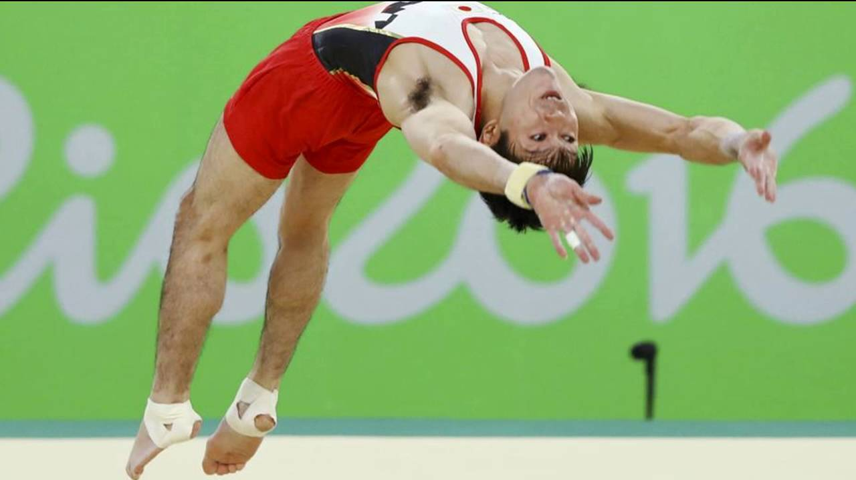
9. Conclusiones

Slide 37
CONCLUSIONES
CONCLUSIONES
La investigación ha constatado los fundamentos teóricos y metodológicos fundamentales que sustentan el proceso de enseñanza-aprendizaje de las técnicas de manos libres en la gimnasia masculina.
Se reconoce la importancia de las normativas técnicas nacionales e internacionales para la edad de estudio. Las mismas dictan los contenidos de la preparación del deportista en función del incremento progresivo y en el principio de asequibilidad.
Existió una mejora progresiva en todos los promedios obtenidos de las 10 normativas técnicas del gimnasta evaluadas. Estas mejoras fueron desde el punto de vista matemático significativas, obteniendo en la mayoría de las normas 3 puntos como promedio en la evaluación cualitativa realizadas por los expertos.
LIC. JAIRO NAVARRETE MONTENEGRO

Slide 38
RECOMENDACIONES
RECOMENDACIONES
Aplicar la investigación en otras categorías o edades de estudio, adaptadas a las normativas exigidas.
Incrementar los ejercicios con otros aspectos de la preparación, con énfasis en las capacidades físicas y psicológicas.
LIC. JAIRO NAVARRETE MONTENEGRO

Slide 39
Gracias…!

